Slide 1


CBDB與哈佛燕京古籍
珍善本的關聯
孔凡晶
東北師範大學圖書館

Slide 2
01
工作內容
目 錄
02
工作方法
03
工作展望

Slide 3
01
PART
工作内容
背景：CBDB擁有51萬餘條人物記錄；近5萬條著述記錄；
3萬餘條人物-著述記錄。（2022.3月統計）
问题：1、近2萬條著述記錄（5萬-3萬）需要補充作者資訊；
2、收錄更多权威著述資訊。

Slide 4
01
PART
工作内容
工作內容：關聯CBDB與哈佛燕京古籍珍善本。
1、古籍作者 CBDB人物;
“關聯”
2、古籍書目 CBDB著述。

Slide 5
01
PART
工作内容
難度：1、馆藏檢索系統HOLLIS與CBDB是相互獨立資料庫，數
據格式不同，不能實現直接通信；
2、如何全面、準確提取HOLLIS中燕京古籍書目資訊，並
按CBDB格式寫入数据库。

Slide 6
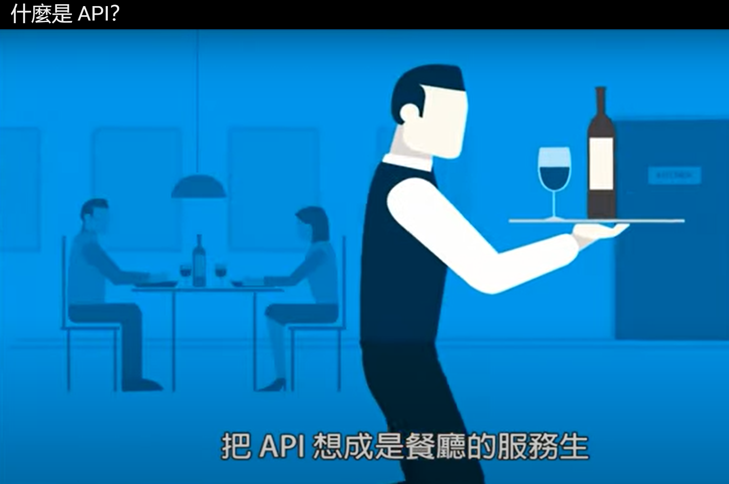
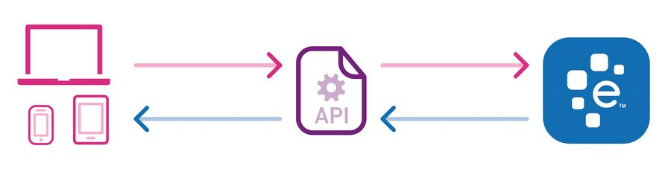
02
PART
工作方法
一、利用HOLLIS API提取古籍書目資訊 （2022.01-2022.03）
API：应用程序接口（感謝Dr Tang）
API角色: 傳送數據，創建鏈接

Slide 7
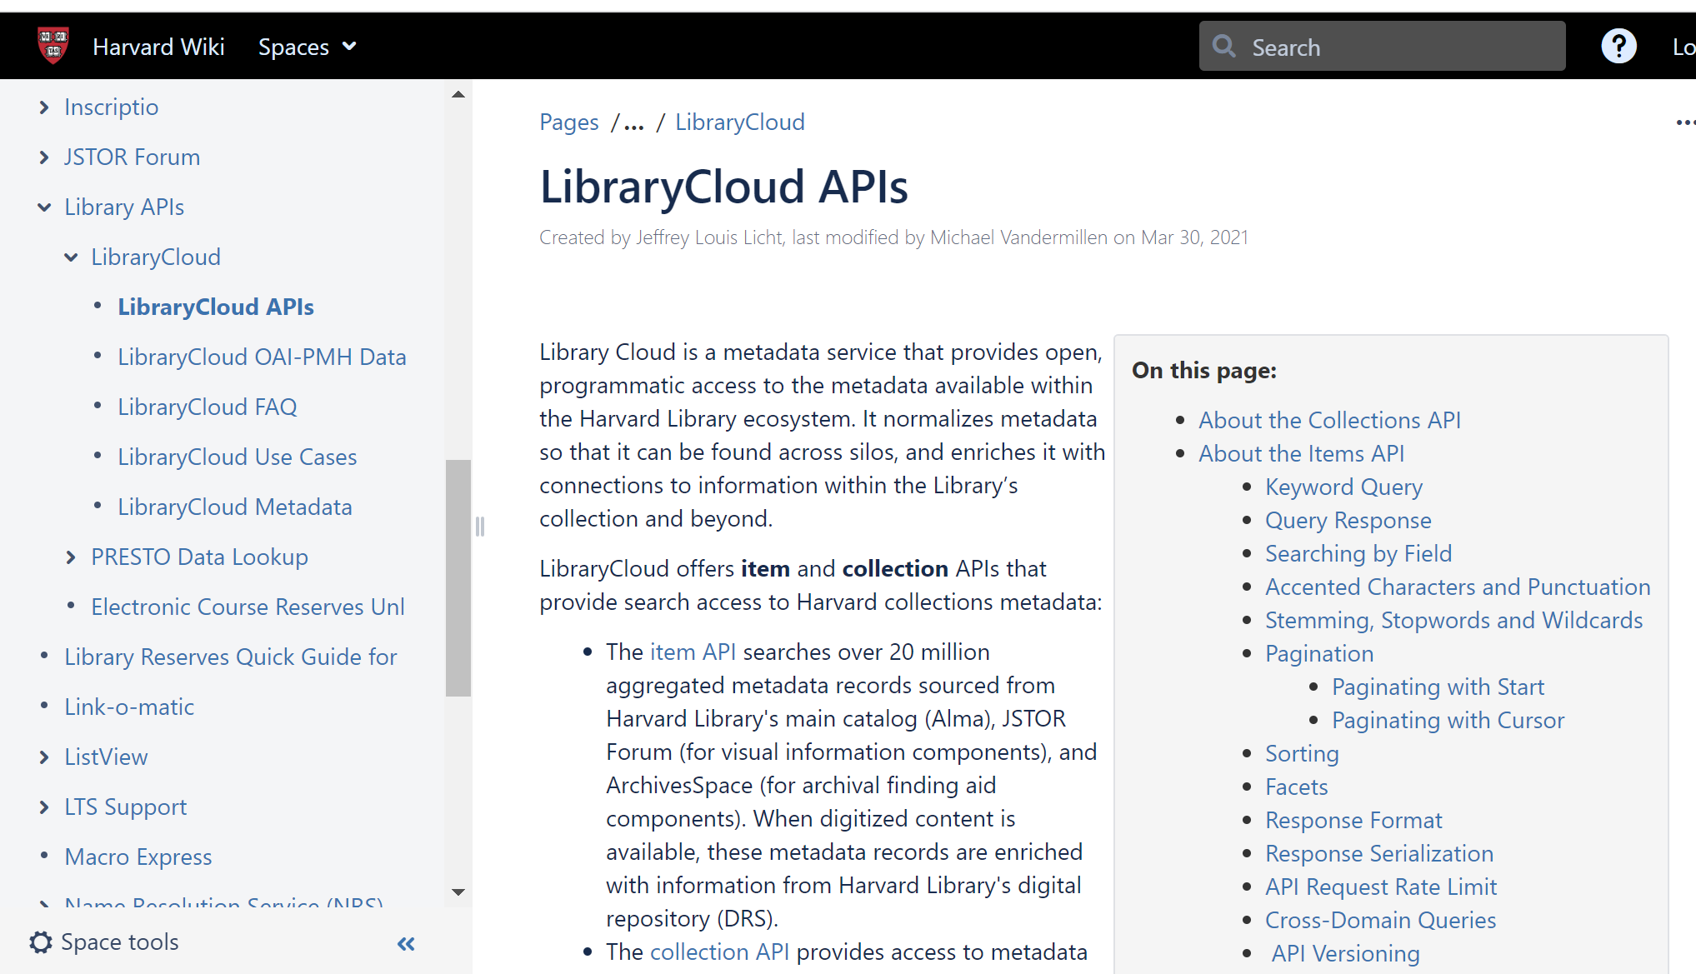
02
PART
工作方法
一、利用圖書館HOLLIS API提取書目資訊 （2022.01-2022.03）
2、哈佛圖書館API使用指南（感謝Sharon老師）
https://wiki.harvard.edu/confluence/display/LibraryStaffDoc/LibraryCloud

Slide 8
02
PART
工作方法
一、利用圖書館HOLLIS API提取書目資訊 （2022.01-2022.03）
3、如何通過API關聯CBDB與燕京古籍珍善本？
CBDB人物 燕京古籍作者
匹配
提取书名
HOLLIS ID
API

Slide 9
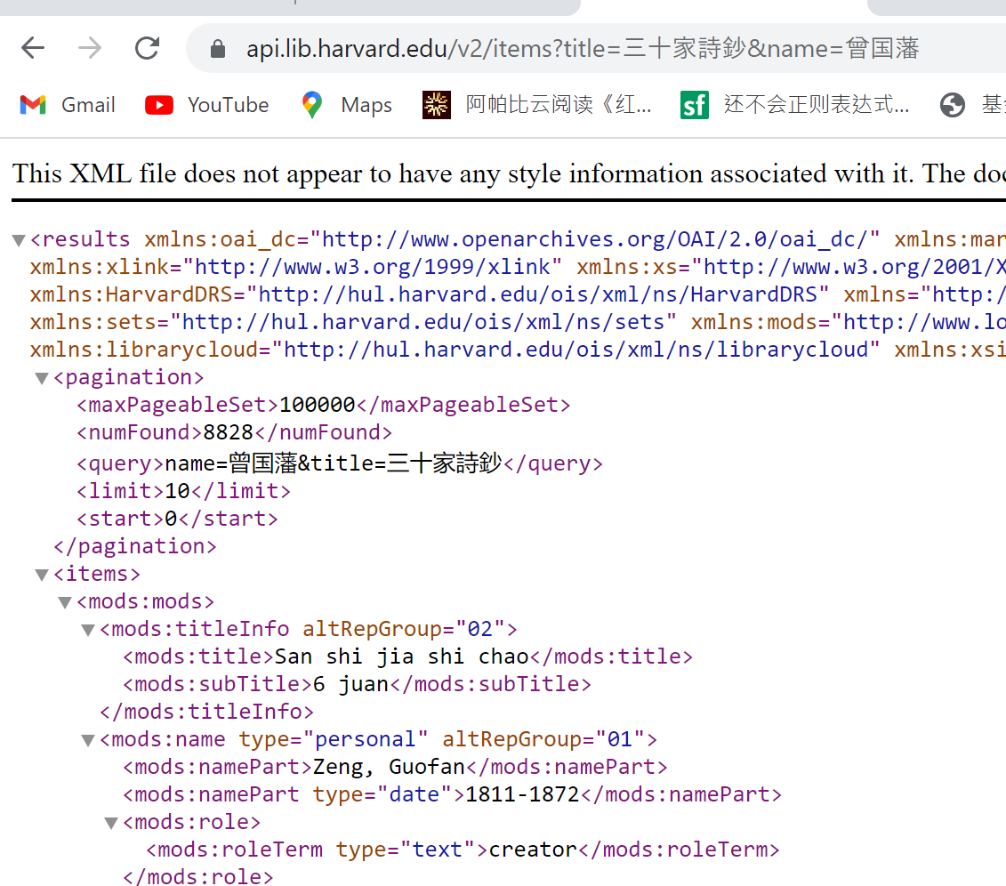
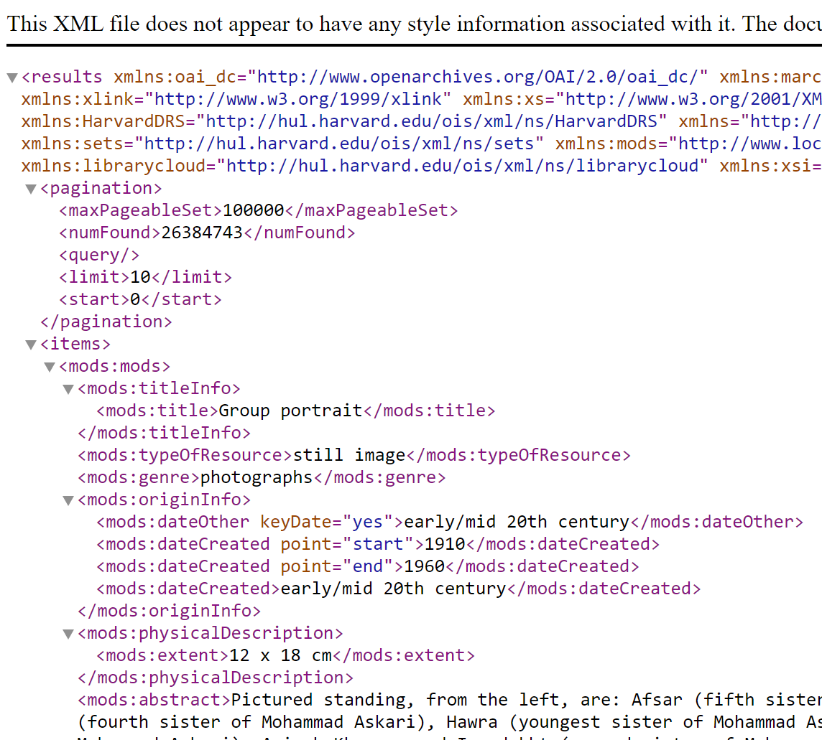
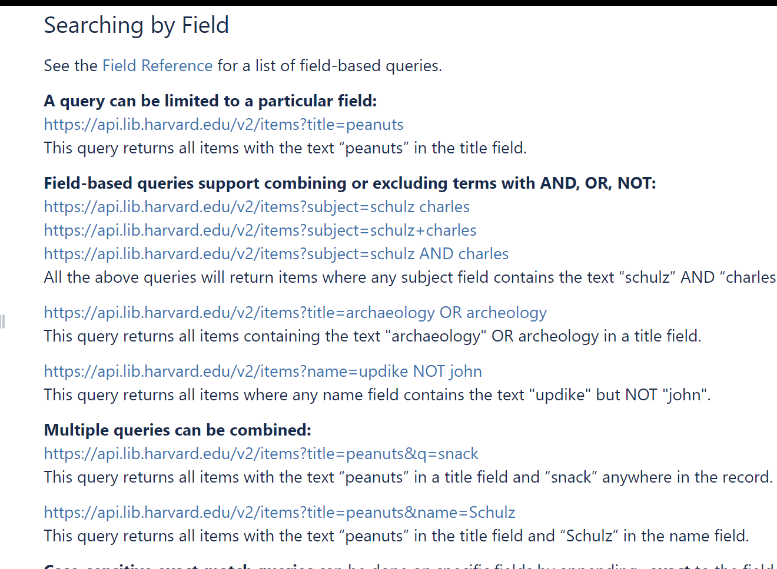
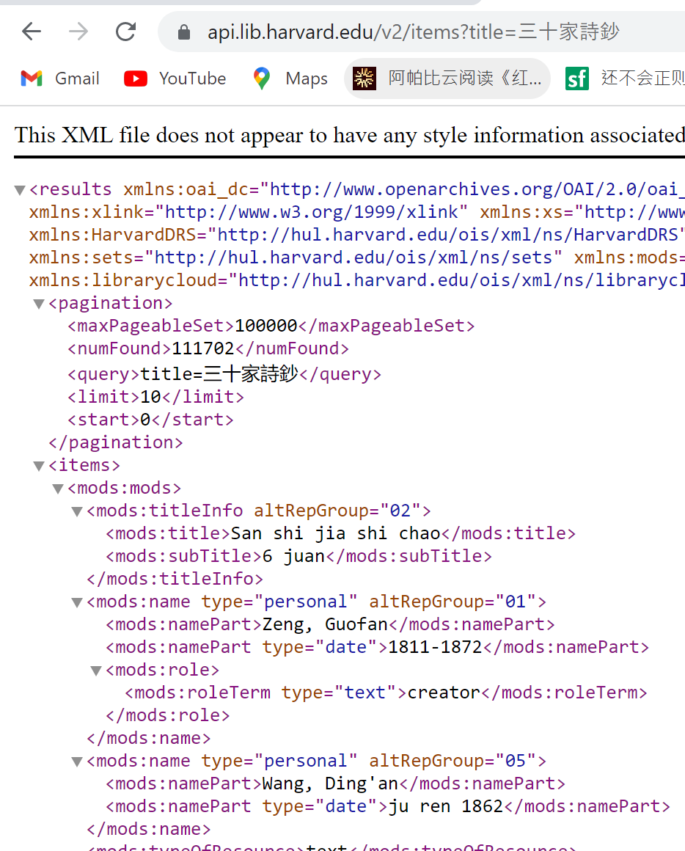
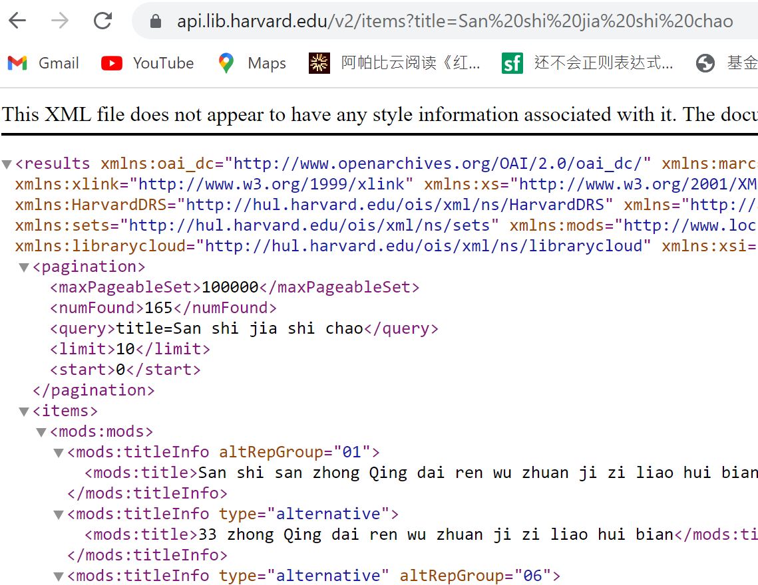
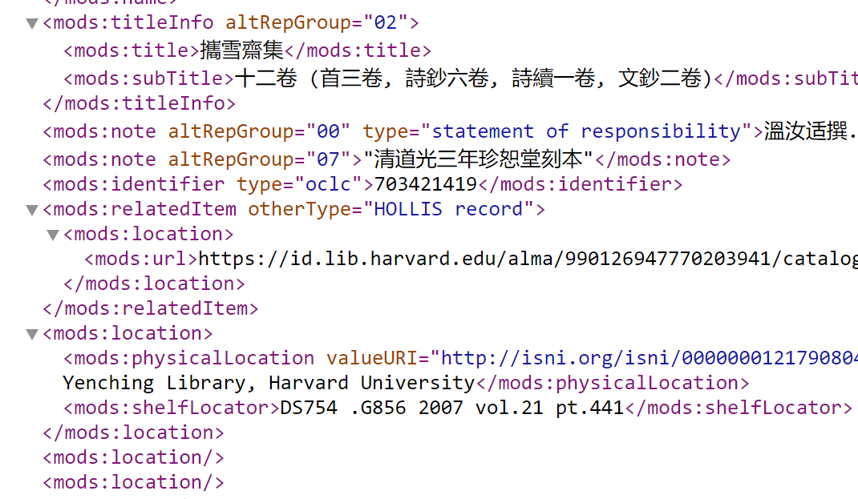
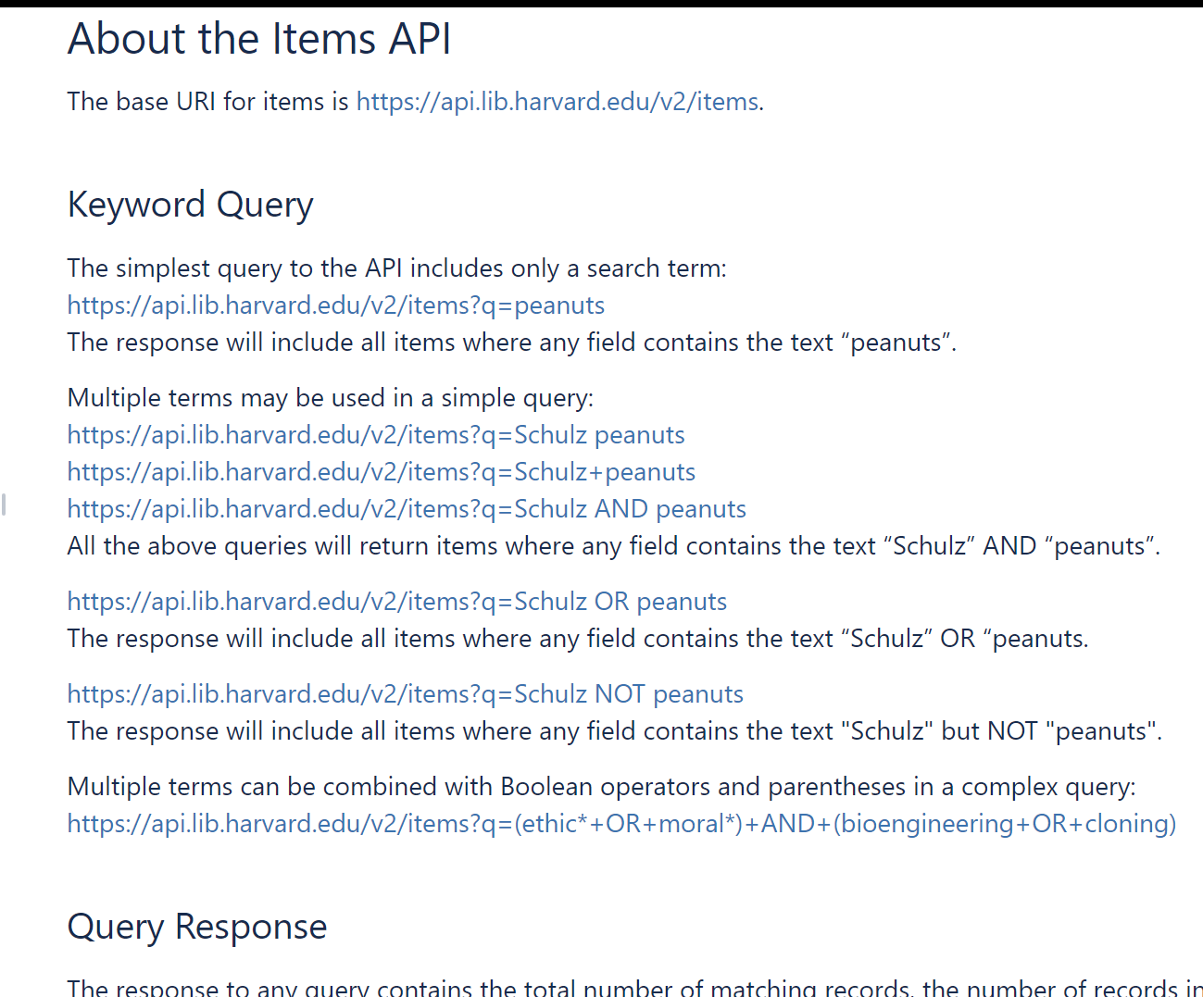
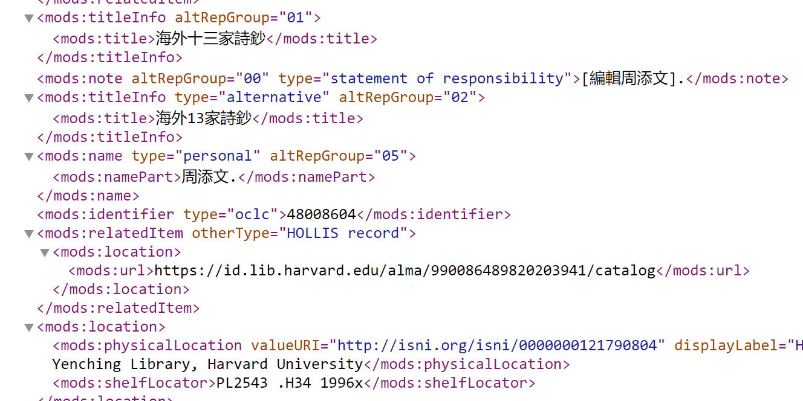
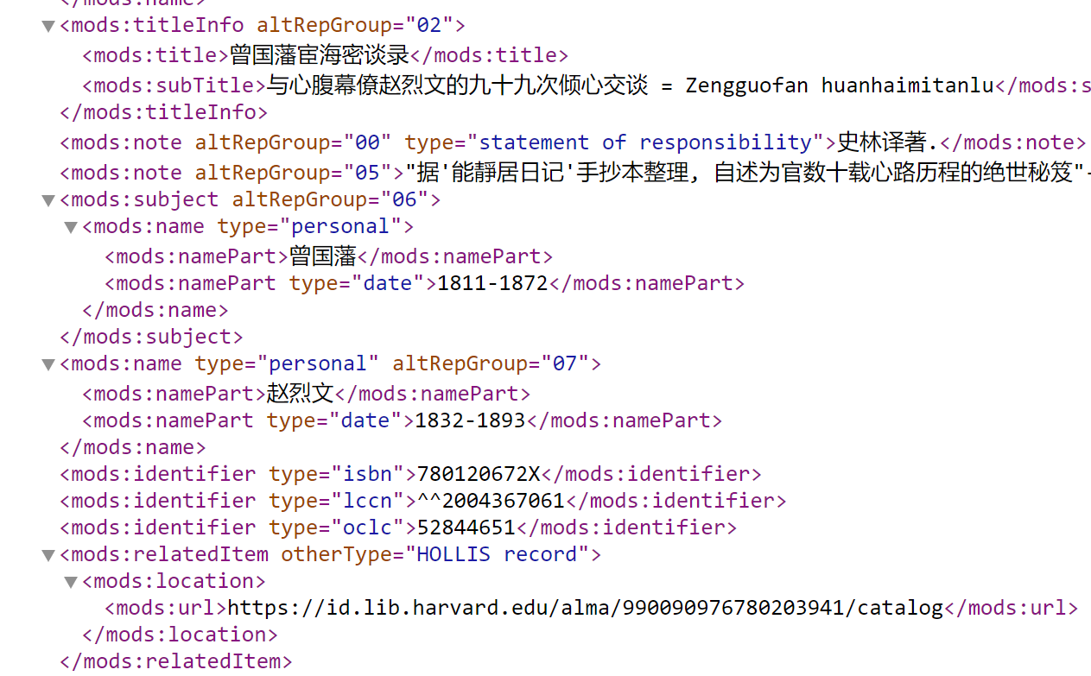
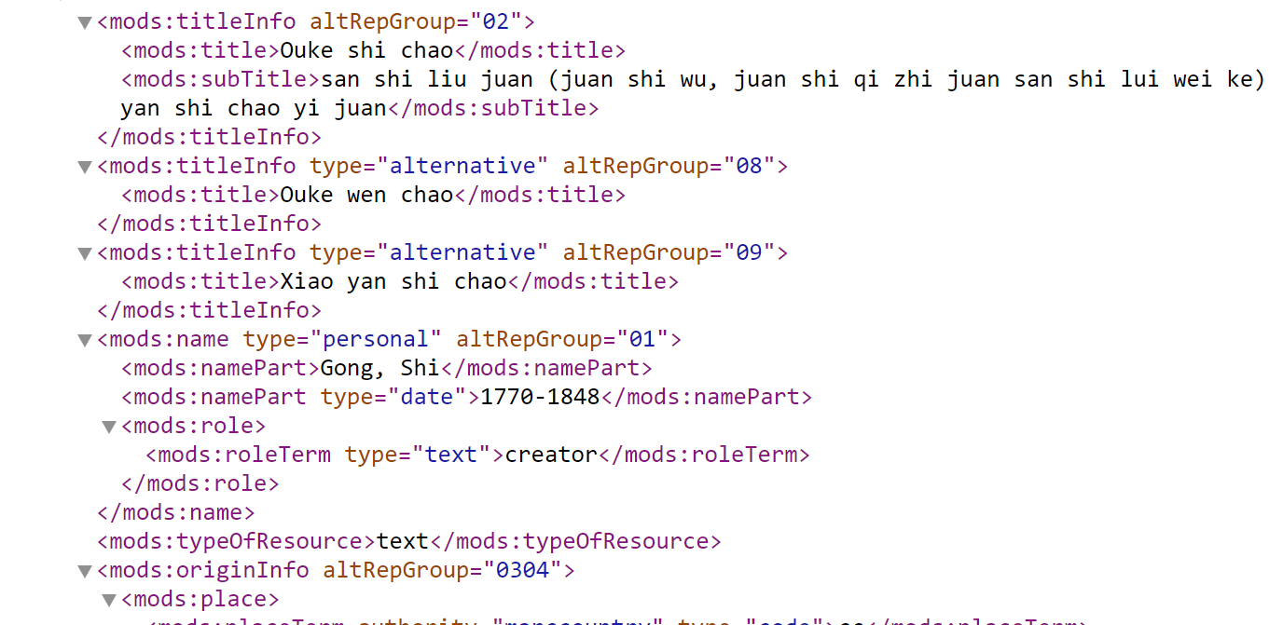
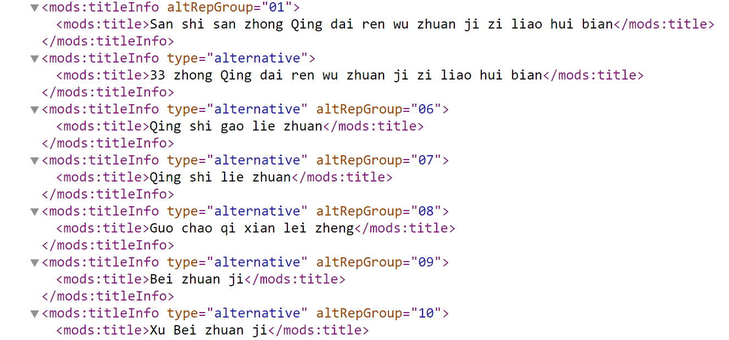

Slide 10
02
PART
工作方法
二、利用燕京圖書館書單提取作者和著述資訊（2022.03-2022.05）
三份書單：《普通古籍》、《大紅書目》、《Rare Books》
總計29330本書籍。
問題：元數據格式各異;
解決：統一格式，去除重複記錄。

Slide 11
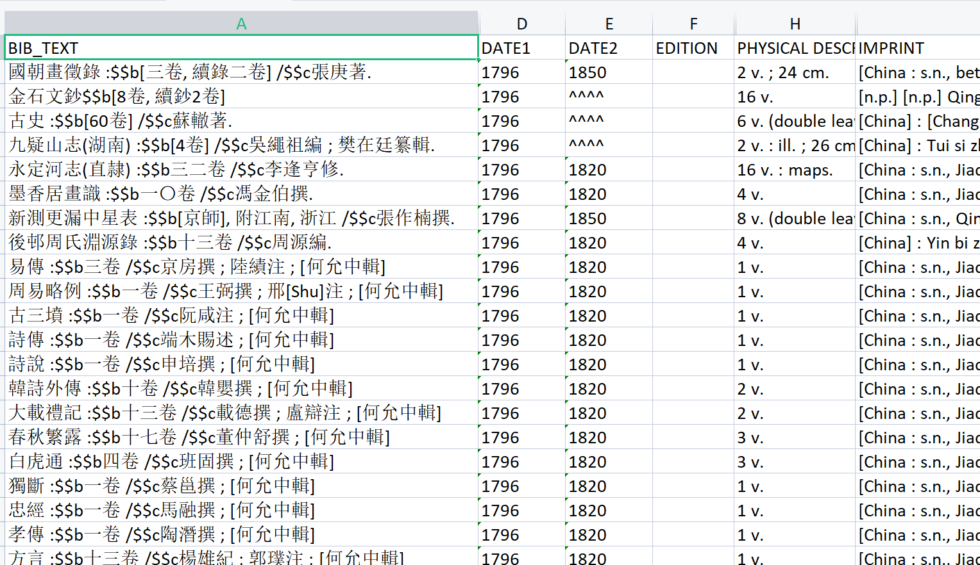
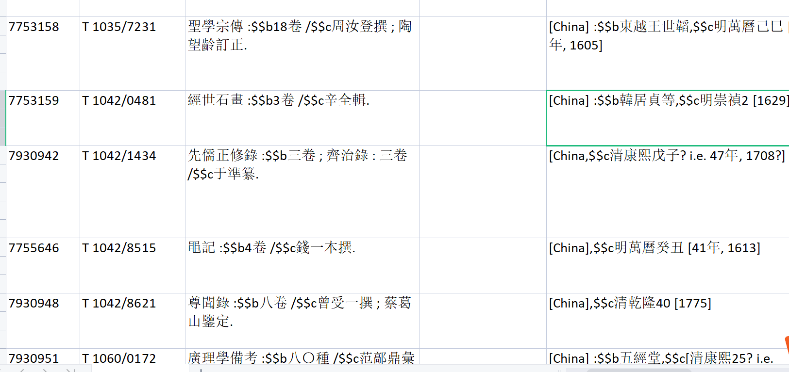
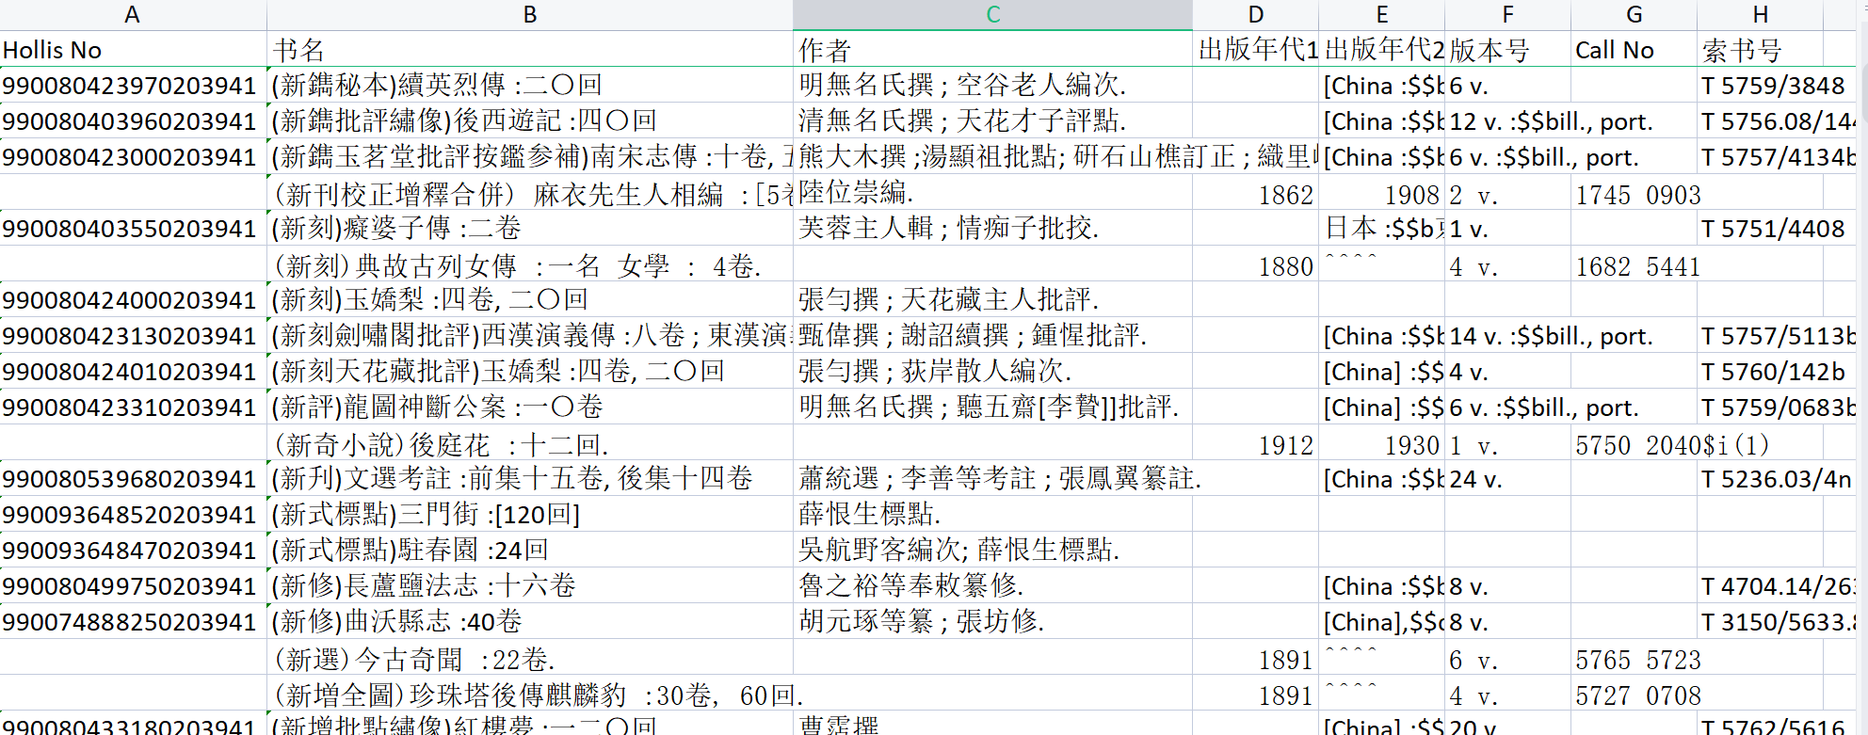
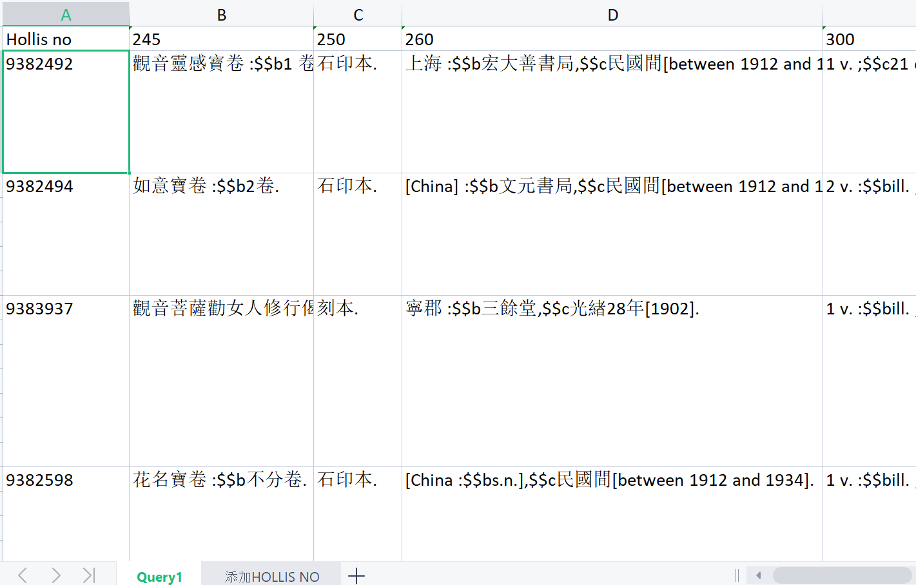
普通古籍
Rare Books
大红书目
統一格式的數據

Slide 12
02
PART
工作方法
2、设计人名匹配策略
人名？
王安甲
王安乙
王安丙
王安丁
王安石
角色？
選取與原書目作者匹配度最高者
作者：王安石
王安石
提取“王安”
最終匹配3751條人物資訊

Slide 13
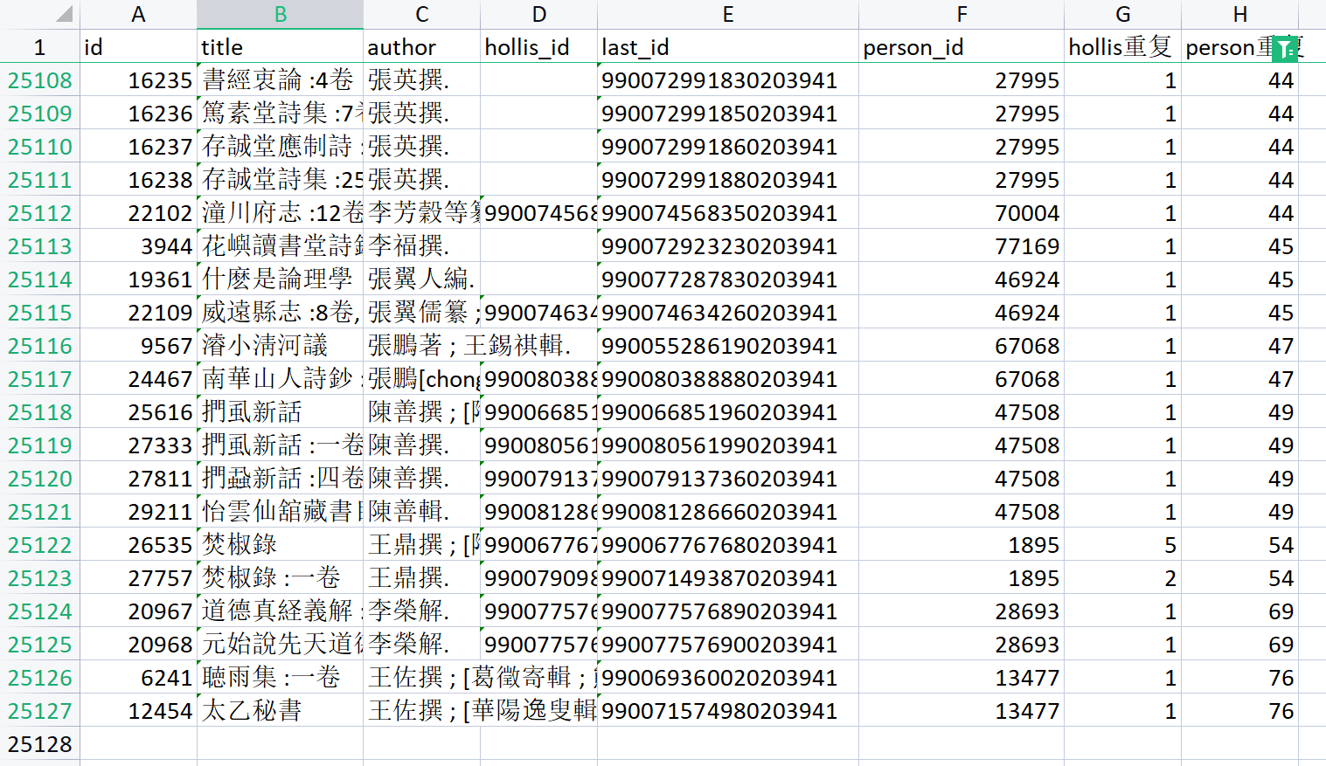
人物ID重複量大，需人工消歧

Slide 14
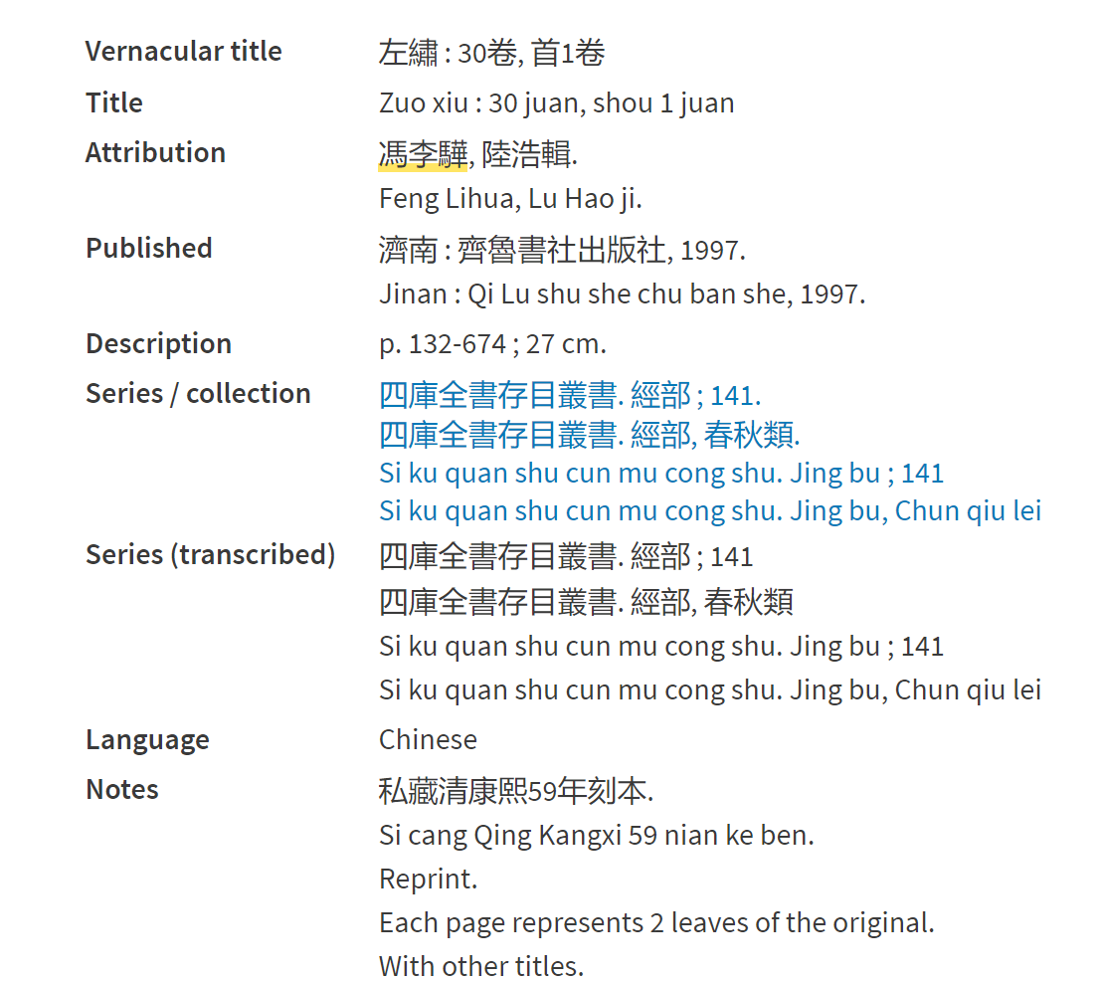
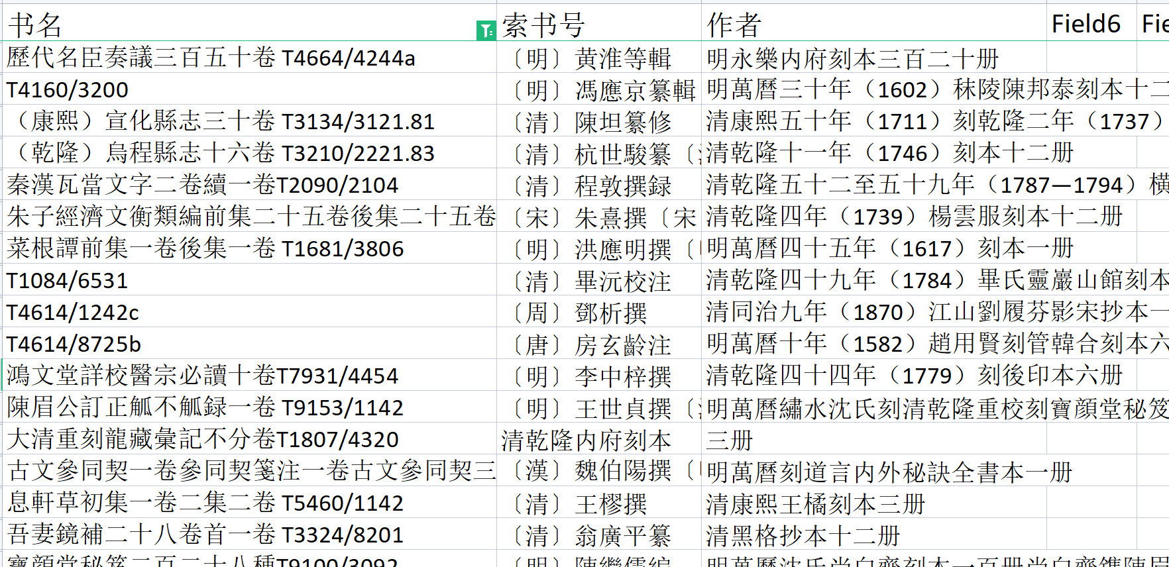
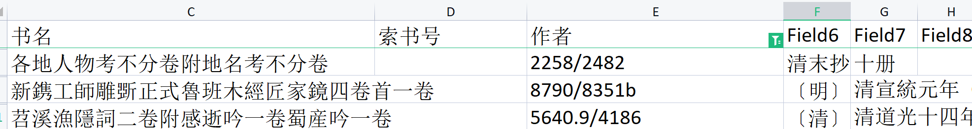
02
PART
工作方法
三、利用FUZZYLOOKUP实现人名和著述的匹配 （2022.05-）
中华书局书目信息共13537条数据。
问题：1、格式统一，但个别字段混乱；
2、作者字段，同一角色作者姓名间无明显分隔符。

Slide 15
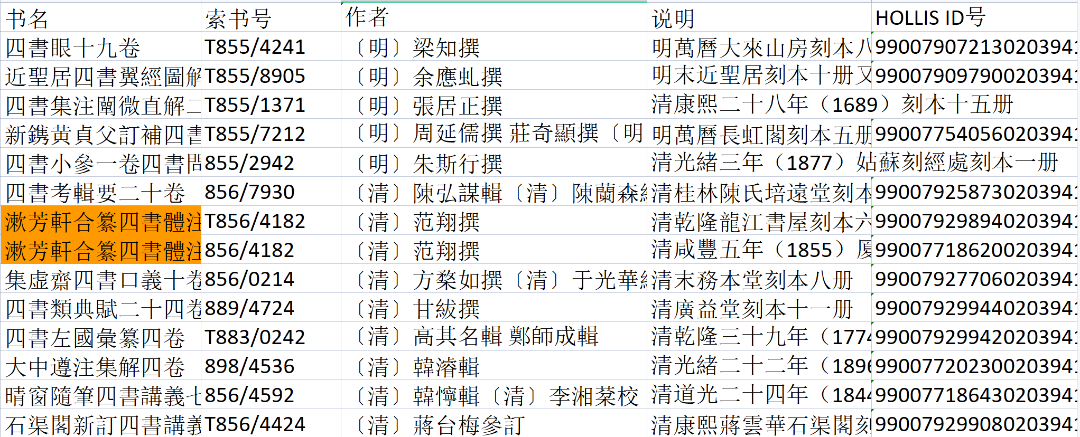
02
PART
工作方法
三、利用FUZZYLOOKUP實現人名和著述的匹配 （2022.05-）

Slide 16
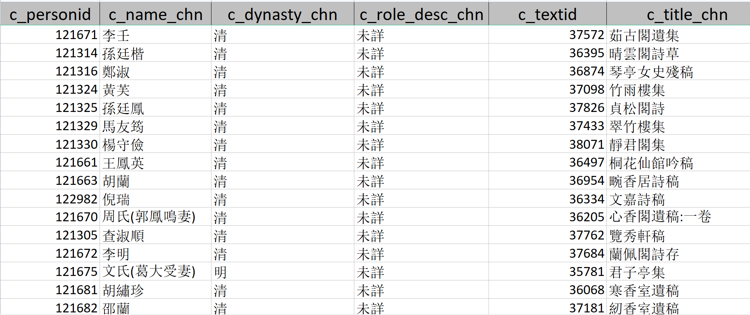
02
PART
工作方法
三、利用FUZZYLOOKUP實現人名和著述的匹配 （2022.05-）
提取CBDB中人物-書籍資訊（感謝宏甦）

Slide 17
02
PART
工作方法
三、利用FUZZYLOOKUP實現人名和著述的匹配 （2022.05-）

Slide 18
04
PART
工作展望
1、確定人物在著述中角色；
2、关联CBDB与更多古籍书目信息

Slide 19

謝謝大家！
kongfj505@nenu.edu.cn

